Slide 1
D.U. - DeutschUnterricht
Schülerbuch (BN 11075)
Herausgeber: Dr. Andreas Ramin, Thorsten Zimmer
Autoren: Simone Büchler, Ralph Ettrich, Gunter Fuchs, Cora Gierse, Veronika Glaser, Yvonne Goldammer, Stefanie Mauder, Ira Noss, Andreas Ramin, Kristina Schneider, Stefanie Strunz, Elisabeth Thiede-Kumher, Jessica Weppler und Thorsten Zimmer

Slide 2
Das finden Sie in unserem Buch
13 Kapitel (davon ein fakultatives Projektkapitel), die …
… nach den Kompetenzbereichen des Lehrplans (Sprechen und Zuhören, Schreiben, Sprache betrachten und verwenden, Mit Texten und Medien umgehen) sortiert sind, diese aber auch durch …
… integrative Vernetzung innerhalb der Kapitel praktisch umsetzen.

Slide 3
Das Materialkonzept
Die von uns eingesetzten Texte und Bilder …
… dienen zur materialgestützten Arbeit.
… haben ausdrücklich gymnasialen Anspruch.
… ermöglichen, dass die Kompetenzen an (echten) Inhalten eingeübt werden.
Alle benötigten Materialien sind abgedruckt, sodass die Beschaffung für Sie als Lehrkraft wegfällt.
Die Kästen mit Merkwissen und Methodenbeschreibungen sind Teil der „materialen Steuerung“.

Slide 4
Unsere Aufgaben sind …
Beispiel für eine differenzierte Aufgabe
… das „Herz“ unseres Buchs.
… induktiv.
… konsequent kompetenzorientiert.
… individualisierend durch unterschiedliche Lernprodukte und Differenzierung.

Slide 5
Die verwendeten Aufgabentypen
Lernaufgaben innerhalb der Kapitel
„Erarbeitungsaufgaben“: neuer Lehrstoff wird erarbeitet
anwendungsbezogen
provozieren kompetentes Handeln der Schüler
Lernproduktorientierung, dadurch diagnosefähig
Diagnoseaufgaben im Kompetenztest
überprüfen das gelernte Wissen
entsprechen den Aufgabenformaten aus Jahrgangsstufentests: (Ankreuz-, Kurztext-, Zuordnungsaufgaben)

Slide 6
Die konsequente Kompetenzorientierung
Sie ermöglicht …
… die Selbststeuerung des Lernens.
… handlungsorientierte Lernprozesse.
Sie wird erreicht durch …
… den Einsatz wechselnder Sozialformen.
… induktiv angelegte Lernaufgaben.
… Differenzierung und Zerlegung der Lernschritte.
… Prozess- und Produktorientierung

Slide 7
Individualisierung durch …
… farblich gekennzeichnete, niveaudifferenzierte Aufgaben in jedem Teilkapitel (drei Stufen, quantitativ oder bzgl. des Reflexionsniveaus differenziert).
… unterschiedliche Aufgabenformen zur individuellen Schwerpunktsetzung.
… Kompetenztests zur Eigendiagnose am Ende eines jeden Kapitels.
… einen kompakten Anhang zum Nachschlagen bei Defiziten.
… unterschiedliche Lernprodukte als Möglichkeit der Diagnose.

Slide 8
Neu in Baden-Württemberg: Analyse der Syntax mithilfe der Feldgliederung
Die Einführung des neuen grammatischen Modells wird auf die Bände 5 und 6 aufgeteilt.
Da die Feldgliederung komplett neu ist, wird sie behutsam eingeführt, um die Schüler nicht zu überfordern
Die Schüler/innen werden mit den Begriffen abgeholt, die sie kennen; darauf aufbauend wird dann das neue Modell erarbeitet.
Prinzip Spiralcurriculum: Die Inhalte werden immer wieder aufgegriffen und zunehmend anspruchsvoller behandelt/vertieft.

Slide 9
Das ist unsere Schulbuchfamilie
Jakob
Enya
Paula
Tarek
Liam

Slide 10
Aufbau der Kapitel
Jedes Kapitel beginnt mit einer Auftaktdoppelseite zur Motivation für das Thema, aber auch als erste Diagnose.
Die Kapitel sind in mehrere Teilkapitel mit Lernaufgaben unterteilt.
Den Abschluss bildet immer ein Kompetenztest mit Diagnoseaufgaben.

Slide 11
Auftaktseite: Motivation für das Thema, aber auch erste Diagnose
thematischer Kontext
Hauptkom-petenz
kontextualisierte Übersicht der
Kompetenzen
erste Aufgaben, die
in das Thema einführen (Motivation und Diagnose)

Slide 12
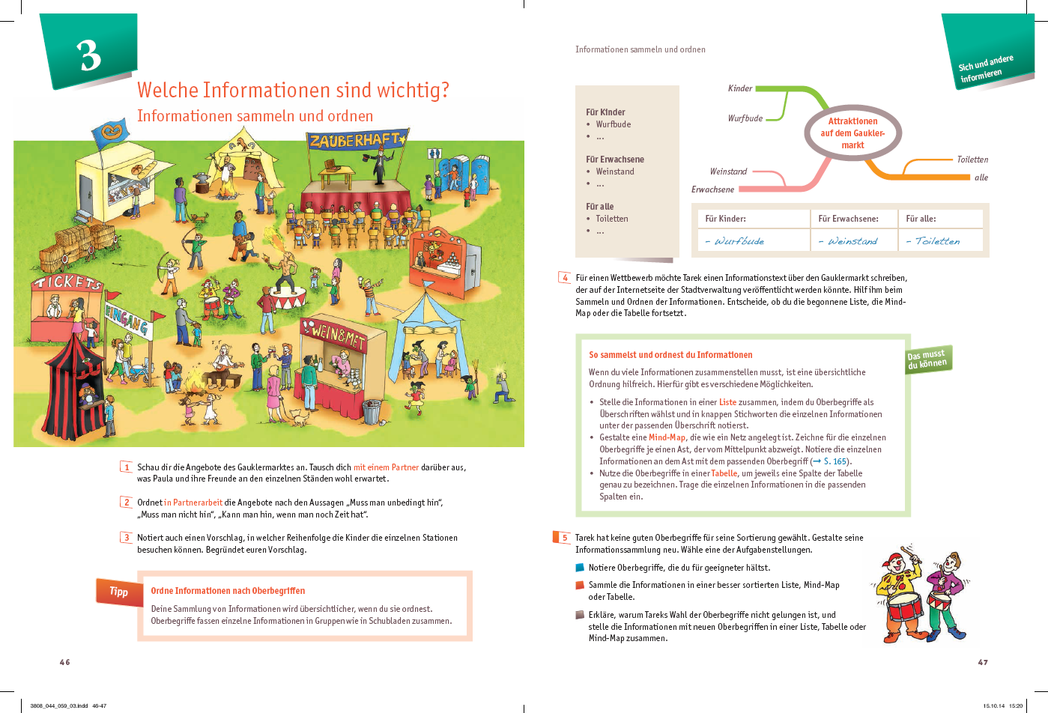
Mehrere Teilkapitel mit Lernaufgaben
Überschrift, die Schüler anspricht
unterschiedliche Darstel-
lungsmöglichkeiten
Kompetenz des
Teilkapitels
Methodenkasten
Kasten mit Tipps
Differenzierte Aufgaben

Slide 13
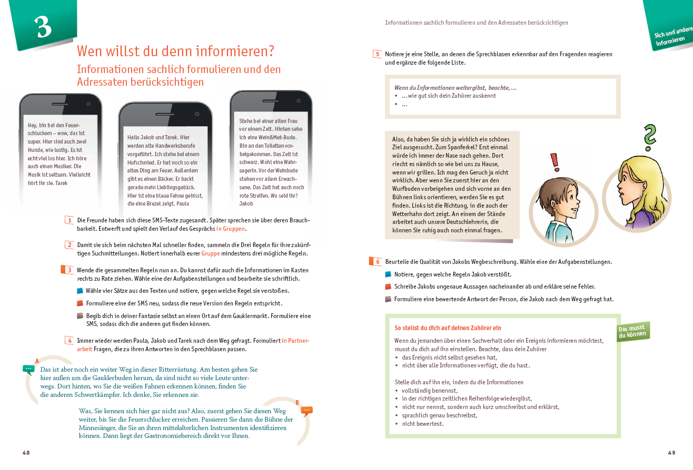
Mehrere Teilkapitel mit Lernaufgaben
verschiedene
Sozialformen

Slide 14
Orientierung im Kapitel
Wissenskasten

Slide 15
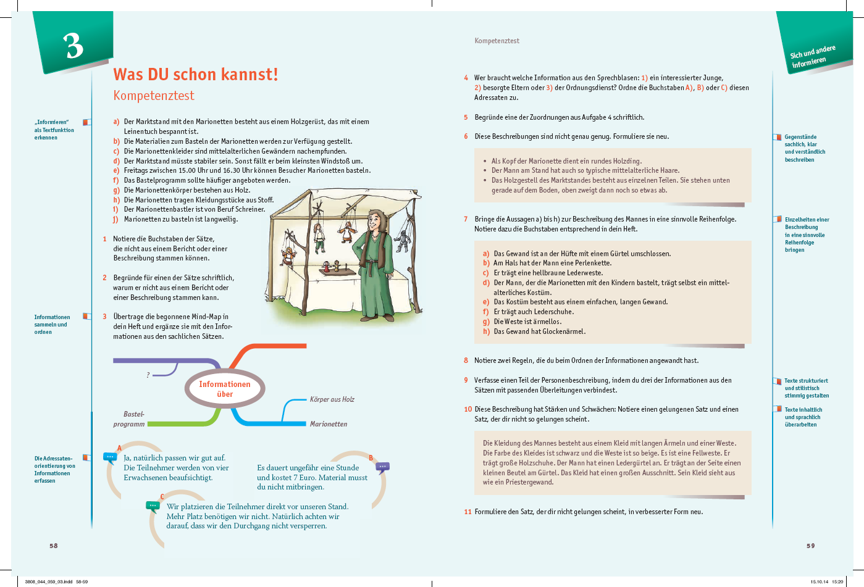
Kompetenztest mit Diagnoseaufgaben als Abschluss
Kompetenz-
zuordnung
Diagnoseaufgaben

Slide 16
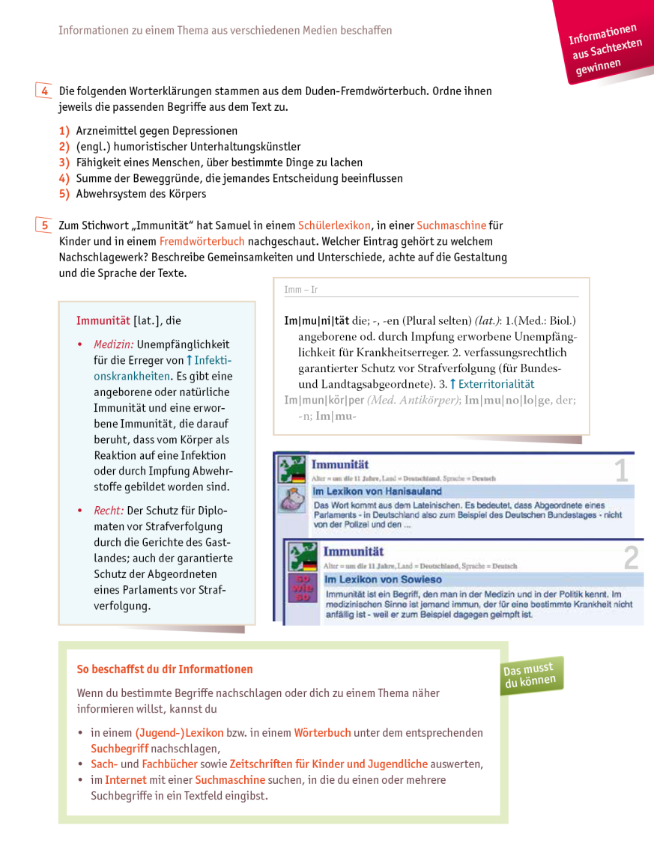
Mitlaufend: Medienkompetenz

Slide 17
D.U. - Zusatzmaterial
Arbeitsheft (BN 11085)
Herausgegeben von Claudia Högemann
Bearbeitet von Aurelia Dörfel, Claudia Högemann und Marion Kohlberger
Lehrerheft (BN 11095)
Herausgegeben von Thorsten Zimmer und Andreas Ramin
Bearbeitet von Simone Büchler, Ralph Ettrich, Gunter Fuchs, Cora Gierse, Veronika Glaser, Jasmine Groß, Yvonne Goldammer, Stefan Hackl, Stefanie Mauder, Ira Noss, Andreas Ramin, Kristina Schneider, Kathrin Simon, Stefanie Strunz, Elisabeth Thiede-Kumher, Tanja Trumm, Antje Vogel, Jessica Weppler und Thorsten Zimmer

Slide 18
Charly motiviert im Arbeitsheft
S. 4

Slide 19
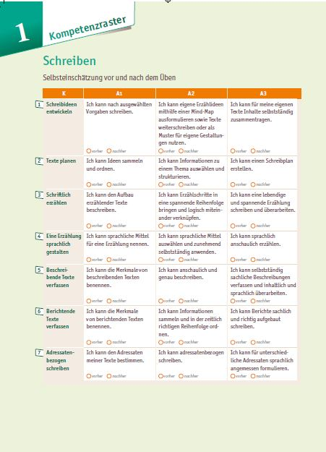
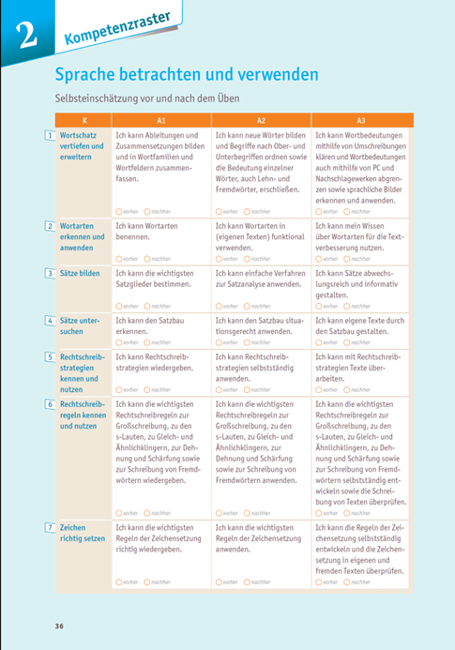
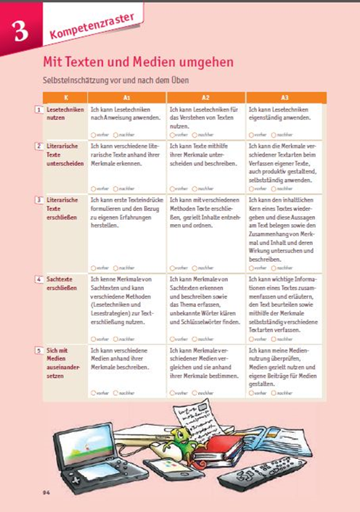
Drei Kompetenz-bereiche
Schreiben
Sprache betrachten und verwenden
Mit Texten und Medien
umgehen

Slide 20
Wann benutze ich das Arbeitsheft?
Verweise im Arbeitsheft auf den Schülerband
Verweise vom Schülerband auf das Arbeitsheft
a) nicht alle Teilkapitel aus dem SB auch fürs AH geeignet
b) Teilkompetenzen im AH wegen Integration auch kombiniert
c) das AH greift einen zu beübenden Aspekt aus dem SB heraus
im AH
im SB

Slide 21
Warum nicht alles aus dem SB im AH? (Beispiele)
a) Teilkompetenz für AH ungeeignet: SB 11075, 28 f.
„Jemanden etwas mündlich erzählen“ → mündliches Üben ungeeignet im AH
b) Teilkompetenzen wegen Integration im AH kombiniert: SB 11075, Kapitel 4, 6, 7, 8 - AH 11086, S. 104-109 → Die Textsortenmerkmale, die in verschiedenen Kapiteln in SB erlernt werden, werden im AH in Abgrenzung zueinander in einer Einheit abgefragt
c) Im AH wird in Teilaspekt des SB besonders geübt: SB 11075, S. 94-97 → AH 11086 → Im AH werden die Lesetechniken zur Informationsentnahme geübt

Slide 22
Das Arbeitsheft macht Angebote für selbstgesteuertes Lernen durch… • Lernstandstests • Kompetenztests • Niveaukennzeichnung der Aufgabe • Nachschlageseiten für jeden Kompetenzbereich

Slide 23
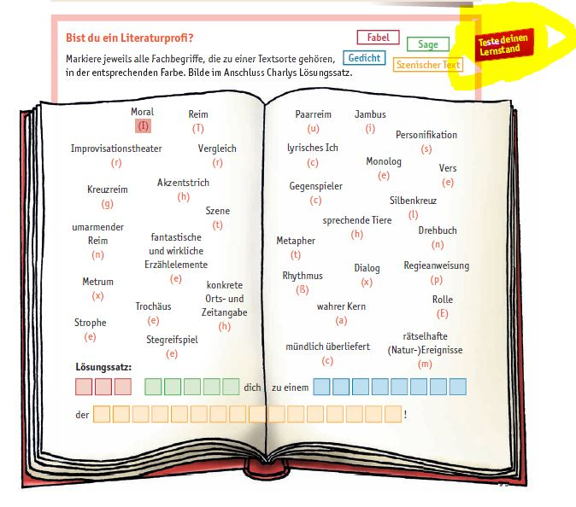
Ein Lernstandstest eröffnet die Einheit.
Auftakt bei jedem Teilkapitel vor dem Üben
Es gibt verschiedene Formen:
- Lösungsbild
- hier: Lösungssatz
- Lückentext
- Kreuzworträtsel
- …

Slide 24
Ein Kompetenztest schließt die Sequenz ab.

Slide 25
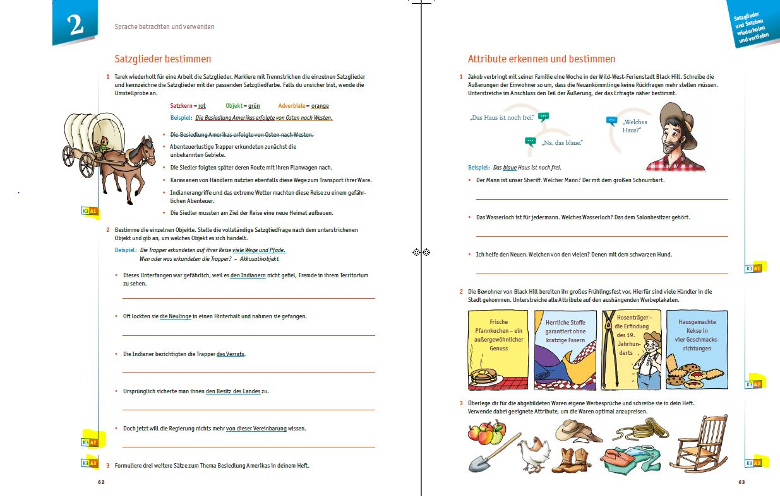
Die Niveaukennzeichnung der Aufgaben hilft den Schülerinnen und Schülern sich einzuschätzen.

Slide 26
Die Nachschlageseiten unterstützen bei Defiziten.
Zu jedem der drei Kompetenzbereiche:
1. Schreiben
2. Sprache betrachten und verwenden
3. Mit Texten und Medien umgehen

Slide 27
Der Einleger gewährleistet Selbstkontrolle durch …
ausführliche Lösungen,
Beispiellösungen bei offenen Aufgaben,
Lösungshinweise zur Bearbeitung bei individuellen Lösungen,
Tipps zum Weiterarbeiten,
Steuerung der Arbeit mit den Rastern.

Slide 28
Die ausführlichen Lösungen, Beispiellösungen und Hinweise bei individuellen Lösungen fordern den Lehrer selten als Lerncoach.

Slide 29
Auf dem Einleger wird den Schülerinnen und Schülern der eigene Umgang mit den Kompetenzrastern nochmals erläutert.

Slide 30
Im Einleger erhält der Schüler/die Schülerin Tipps, wie er/sie weiterarbeiten kann, je nachdem wie das Ergebnis nach Bearbeiten der Übungsaufgaben und Einschätzung mithilfe der Raster ausfällt.

Slide 31
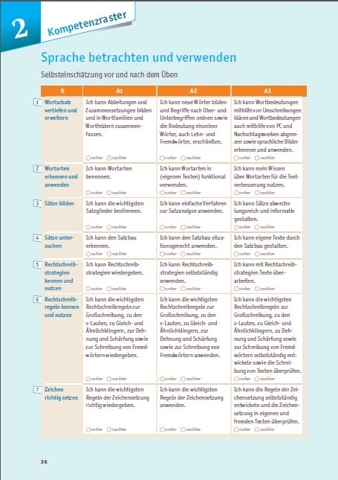
Die Kompetenzraster …
sind unser Vorschlag für die Erstellung eines schuleigenen Curriculums auf der Basis von Kompetenzrastern.
können bei der Arbeit mit dem Arbeitsheft eingesetzt werden, müssen es aber nicht. (Weg A oder B auf nächster Folie).
können entweder nur von der Lehrkraft zur Dokumentation des Lernfortschritts der Schüler genutzt werden
oder können von Lehrkraft (Fremdeinschätzung) und Schüler/in (Selbsteinschätzung) gleichermaßen genutzt werden.

Slide 32
Die Arbeit mit oder ohne Kompetenzraster:
Die Arbeit mit Kompetenzrastern
Die Arbeit ohne Kompetenzraster
1. In einem Test ermitteln die Schülerinnen und Schüler ihren tatsächlichen Lernstand. (Teste deinen Lernstand)
2. Nun bearbeiten sie gezielt entsprechende Trainingsaufgaben (Beispiel: Aufgabe 1/ K1/A1), die sich im Niveau steigern.
3. Ein Kompetenztest schließt die Trainingseinheit ab. Die Lernenden kontrollieren mithilfe des Lösungsheftes ihren Lernfortschritt.
4. Danach schätzen sie ihre Fähigkeiten auf dem Kompetenzraster (nachher) erneut ein.
5. Je nach dem Ergebnis der erneuten Markierung bekommen sie im Einleger Tipps zur Weiterarbeit in den einzelnen Anforderungsstufen.
1. Beginnen Sie die Arbeit trotzdem mit der Bearbeitung der Lernstände und schließen Sie sie mit einem Kompetenztest ab.
2. Weisen Sie Ihre Schülerinnen und Schüler auf die Niveaustufen der jeweiligen Aufgaben in den Fähnchen hin K1/K2/K3 oder ignorieren Sie diese.
3. Nutzen Sie die Hinweise für gezieltes Weiterarbeiten im Anhang oder im Einleger des Heftes

Slide 33
Der Lehrerband entlastet Sie bei der Arbeit.
Er ermöglicht eine schnelle und effiziente Unterrichtsplanung durch genaue Anleitung zum Einsatz im Unterricht.
Entlastet die Lehrkraft durch viele zusätzliche Materialien u.a. auch für die Arbeit am Computer
Bietet zusätzlich einen Lehrgang zur effizienten und praktikablen Erarbeitung einer in der Klasse einheitlichen Medienkompetenz auf CD

